Slide 1
동물 매개 질병 판단 알고리즘
202363046 백인원
Notes:
안녕하세요 백인원입니다.
제가 발표할 아이디어는 동물 매개 질병 판단 알고리즘입니다.

Slide 2
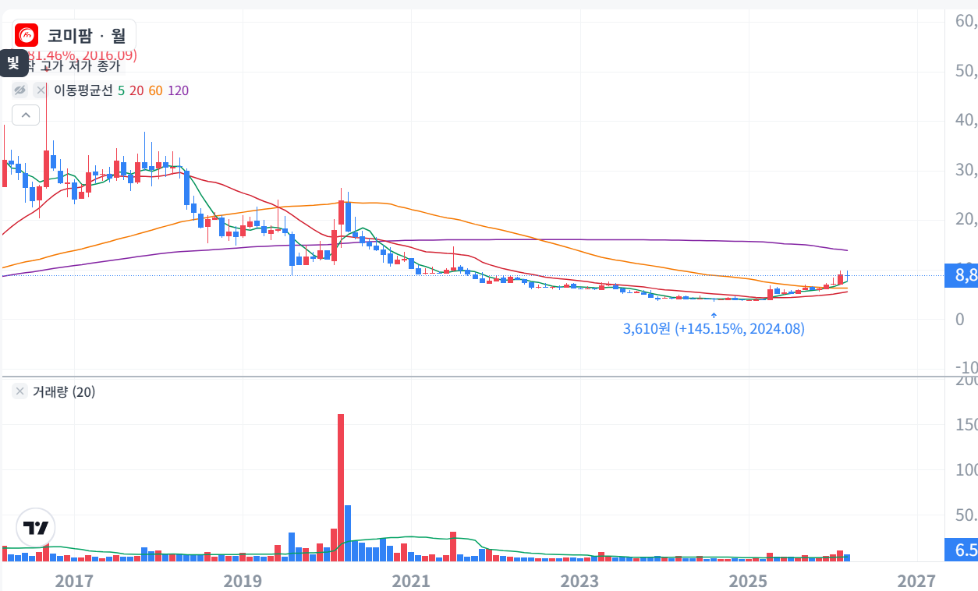
Why?
Notes:
최근의 동물 백신 종목에 투자를 하게 되었는데 아프리카 돼지 열병 백신을 개발하는 회사였다.

Slide 3
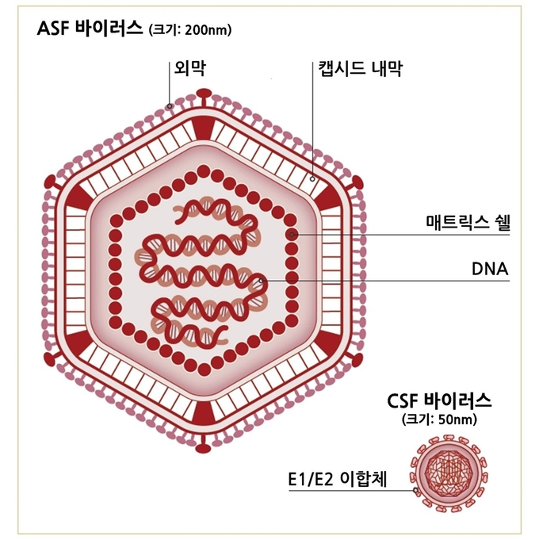
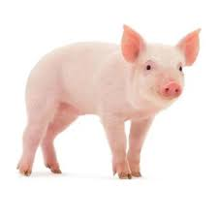
Why?
Notes:
그런데 아프리카 돼지 열병이라는 동물 매개 전염병은 난생 처음 들어보았다.
알지도 못한 상태에서 투자를 할 수 없는 나는 아프리카 돼지 열병에 대해서 찾아보았고 이것이 백신이 없는
전염병이라는 것을 알게 되었다.

Slide 4
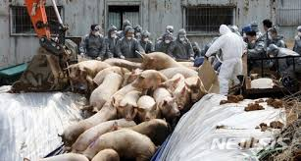
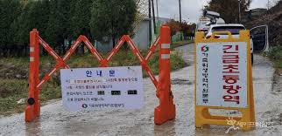
Why?
🤔
Notes:
빠르게 퍼진 전염병은 수만 마리의 가축을 살처분하게 하며 이동 제한 등 농가에 큰 피해를 끼치게 된다.
무엇이 문제라서 가축이 죽어갈 동안 빠르게 조치하지 못하는 걸까

Slide 5
Why?
이동 제한
시료 채취
폐사체 발견
방역기관 신고
재발생 여부
확인
방역 조치
역학조사
Notes:
이런 가축 매개 질병의 신고 절차는 다음과 같다.
먼저 전염병이 의심되는 가축의 폐사체를 발견한다면 방역기관에 신고하고 후속조치가 이뤄진다
여기서 문제가 발생한다.
이미 전염병으로 폐사한 가축이 있어야 전염병이 돌고 있다 판단할 수 있기 때문에
신고가 늦어질 뿐만 아니라 만약 그전에 확인한다고 하더라도 그 많은 가축들을 하나하나 눈으로 확인할 수가 없다.

Slide 6
Purpose of Research
동물 매개 질병에 걸린 가축 확인이 늦어짐
이로 인해 수많은 가축이 살처분
전염병을 빠르게 판단해 신고할 수 있는 알고리즘 필요
Notes:
이를 해결하기 위하여 생각한 것이 동물 매개 질병 판단 알고리즘이다.
연구 목적은 다음과 같다.
동물 매개 질병에 걸린 가축 확인이 늦어져 전염이 빠르게 진행된다.
이로 인해 수많은 가축이 살처분이 된다.
따라서 감염을 빠르게 판단하고 신고할 수 있는 알고리즘이 필요하다

Slide 7
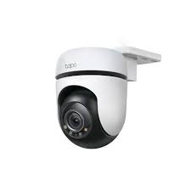



Algorithms
Notes:
알고리즘의 구성은 다음과 같다.
먼저 돼지를 예를 들자면 CCTV를 통하여 돼지를 스캔한다.
아프리카 돼지 열병의 감염 여부는 다음으로 판단한다.
귀와 몸에 붉은 반점이 존재하는가?
눈이 충혈되었는가?
설사로 인한 엉덩이의 수양성 설사가 묻어있는가?
등 외형적으로 판단할 수 있는 조건으로 감염 여부를 판단하여 고위험군으로 판단될 시 사용자에게 알림을 보낸후
사용자가 동의한다면 고위험군 돼지의 이미지와 함께 농림축산부에 신고한다.

Slide 8
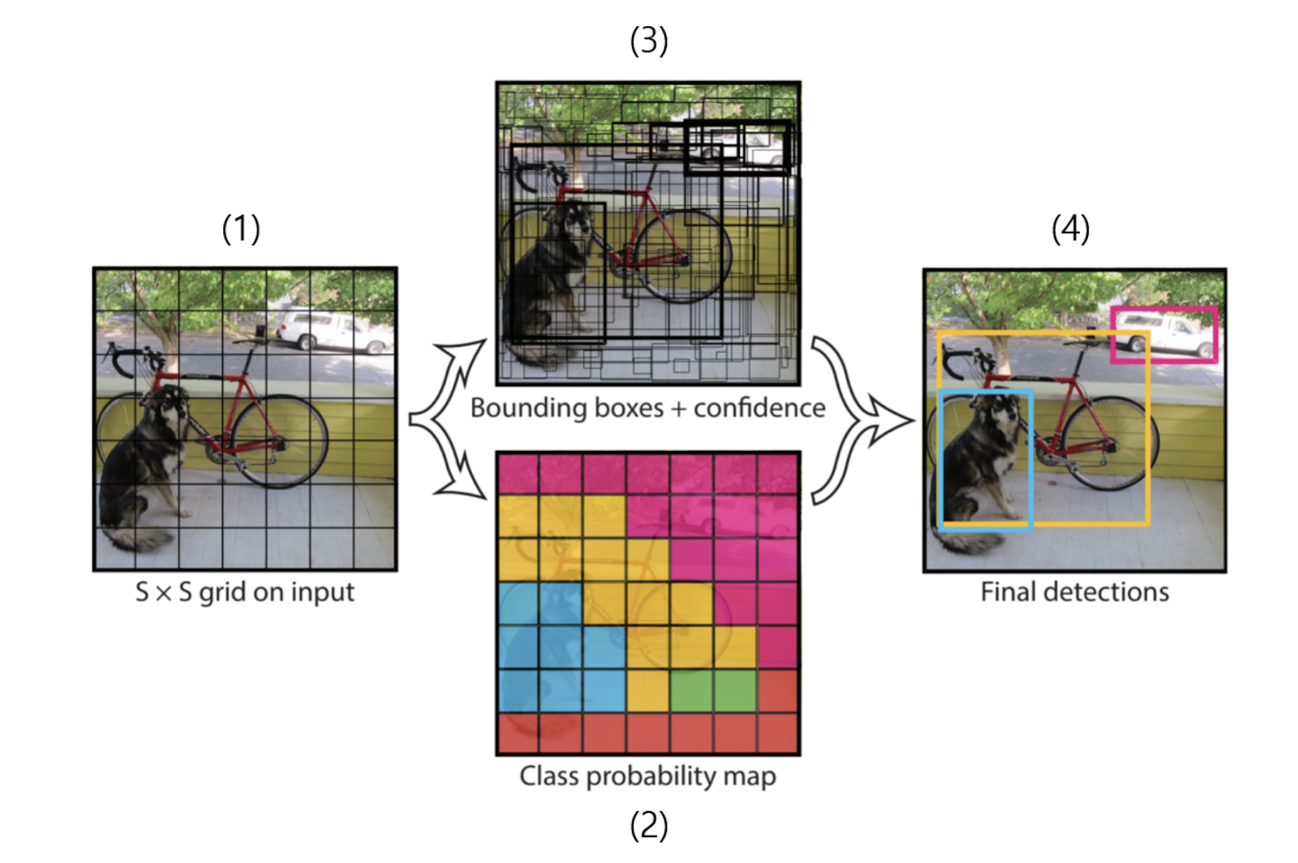
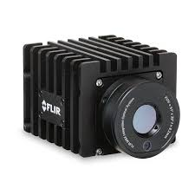


Skill
Notes:
사용해야 할 기술은
카메라 센서와
YOLO알고리즘
이미지 데이터 결과를 저장할 데이터베이스 또는 서버 예를 들어 몽고 DB와 GCP 등이 필요하다고 생각한다.

Slide 9
Effect
신속한 감염 여부 판단과 빠른 신고
감염 확인된 개체만 살처분
인수공통감염병의 전염 확률 하락
Notes:
예상 효과는 해당 알고리즘으로 전염병에 걸린 개체를 빠르게 판단하고 신고할 수 있어
가축의 살 처분 수가 현저히 줄을 것이며
또한 조류 인플루엔자와 같은 인수공통감염병도 신속한 신고와 조치로 전염 확률을 줄이며
인명피해 또한 줄일 수 있겠다.

Slide 10
Thank You
202363046 백인원
Notes:
이것으로 발표를 마친다
감사하다

